Slide 1
背景音乐
《奇异恩典》
（Amazing Grace）
歌曲圣洁，祥和，庄重，优美
是英美最脍炙人口的一首乡村福音歌曲、赞美诗（圣歌），被多位歌手翻唱 。

Slide 2

My Heart Will Go On合成器配合交响乐令人坐立不安，风笛的飘渺传出丝丝悲凉，催人泪下。

Slide 3
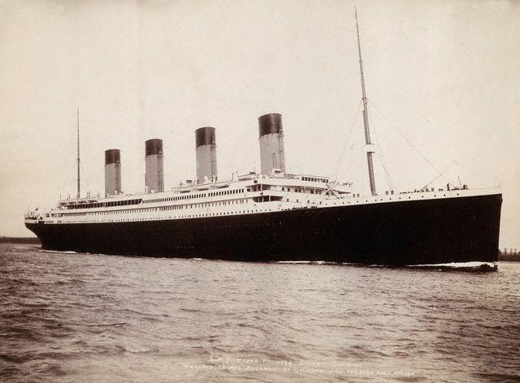
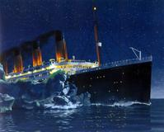
泰坦尼克号是当时世界上最大的豪华客轮，被称为是“永不沉没的船”或“梦幻之船”。泰坦尼克号共耗资7500万英镑，吨位46328吨，长882.9英尺，宽92.5英尺，从龙骨到四个大烟囱的顶端有175英尺，高度相当于11层楼。1912年4月4月14日晚11点40分，泰坦尼克号在北大西洋撞上冰山沉没，船上2208名船员和旅客只有705人生还

Slide 4
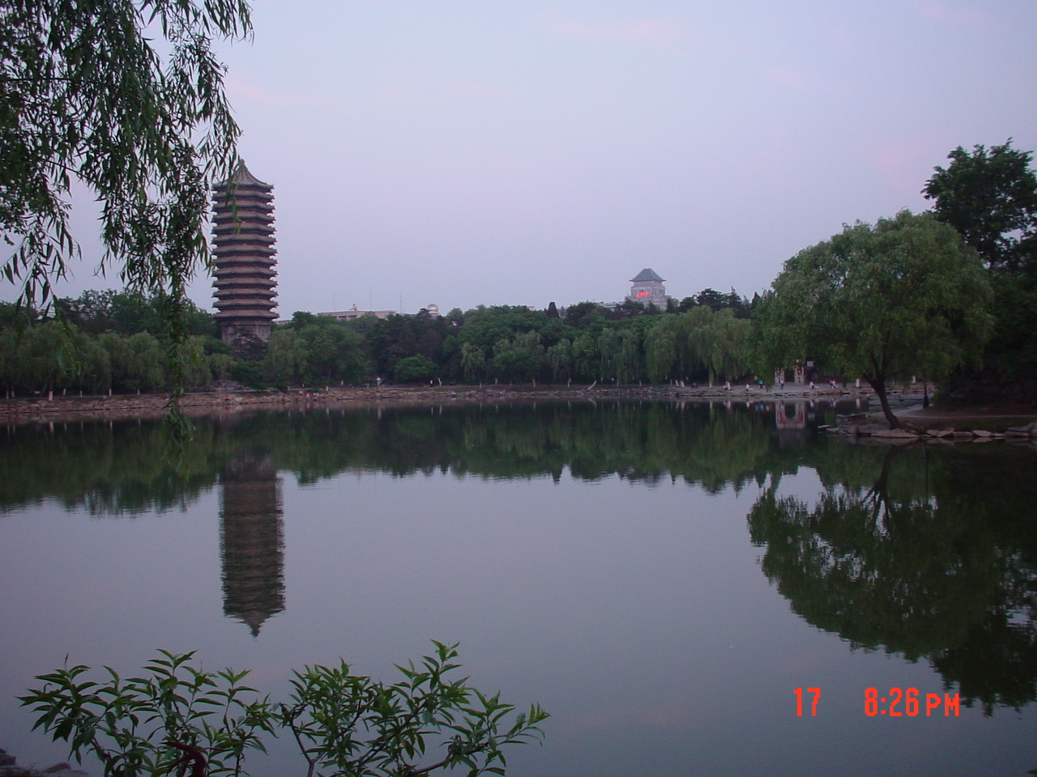
地震概论
教员：赵克常
北京大学地球与空间科学学院
2016年2月26日

Slide 5
Introduction to Seismology
地震学（Seismology）一词源于希腊文Seismos，即地震（earthquake）之意，再结合logos科学（Science）一字而成,研究地震及其相关现象。

Slide 6
科技英语
English of Science and Technology
还是
English for Science and Technology

Slide 7
天仙配
四仙女赞书生：
读书之人坐寒窗，
勤学苦思昼夜忙，
要把天文地理都通晓，
男儿志气在四方！

Slide 8
A类：自然科学
属于哪一类
自然科学？

Slide 9
中国科学院5个学部
数学物理学部；
化学部；
生命科学和医学学部；地学部；
技术科学部。

Slide 10
课程内容
1. 地震学的基本理论和研究方法：基本概念、观测事实、发展史、及最新进展
2.地球内部结构
3.抗震减灾 ，减小地震灾害
4.应用地震学
5.地学概述
6.宇宙演化概要
7.海啸简介

Slide 11
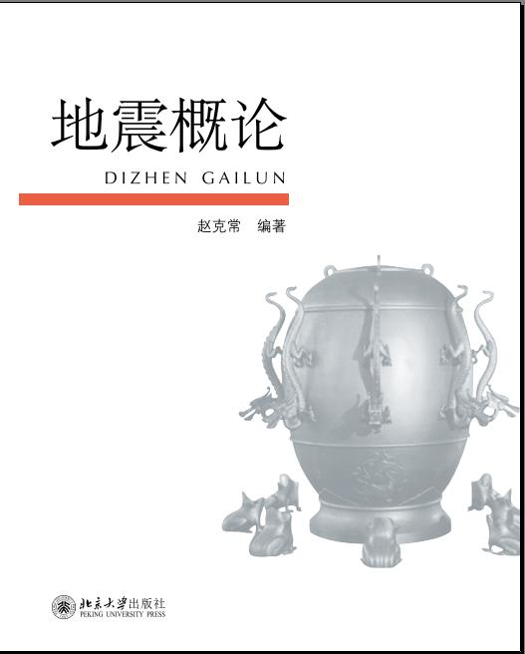
教材
自编，
抵押借用。
循环使用，考试完后立即当场还回。

Slide 12
课程网站
课程网站：
北大主页→教育教学 →北京大学教学网。
http://course.pku.edu.cn/
提升学生的ICT:信息与通讯技术（Informationand Communications Technology )

Slide 13

关于考勤
是否有必要？

Slide 14
成绩评定
平时考勤 ?
课堂讨论 10 %
作业（两次） 10 %
期末笔试 80 % ?

Slide 15

地球科学的目标
四大起源问题
判断：求知欲与生存的需要
学科建设：在边缘上寻找生长点
“问题地球科学”

Slide 16
为什么学习“地球科学”
基本素质的需要
宏观更宏微观更微，“拆0”与“组装”
建立科学的思维方式
值得一学吗？认识.关心.重建.拯救

Slide 17
地球科学框架
GEO.
古气候
古生物
地球物理
地球化学
BIO.
生物化学
生物物理
PHYSI.
CHEMI.
物理化学

Slide 18

提问？

